Slide 1
从聊天室开始说起

Slide 2
聊天室
小伙伴的实现
我眼中的服务端开发
从自己的角度看服务端开发是干嘛的
Web开发全过程
实例讲述web开发过程
推荐学习曲线
心酸历程

Slide 3
需求
实现聊天室的基本功能，即连上服务端的用户，可以发送出来的消息；发送出来的消息能够被其他所有已经连上服务器的用户所接收。
Text
Text
Text
聊天室
小伙伴的实现

Slide 4
小伙伴们的实现方法
New User4
Server
New Thread1
New User3
New User2
Acceptor
New Thread2
New User1
New Thread3
New Thread4

Slide 5
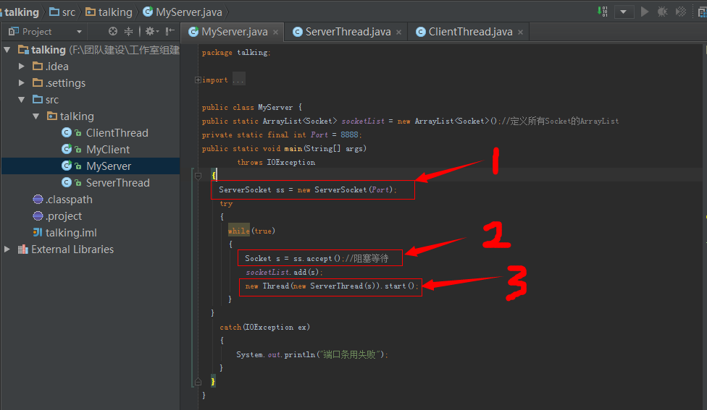
部分代码解释 （一）

Slide 6
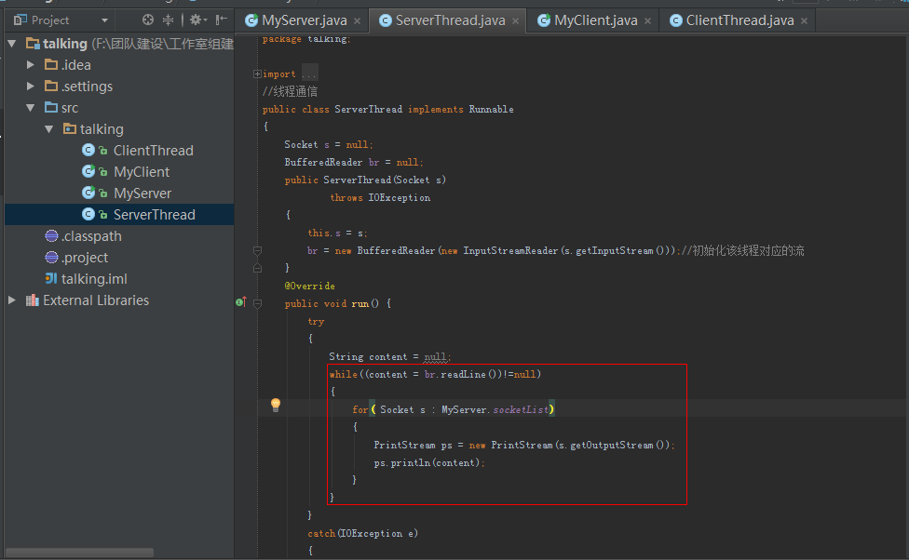
部分代码解释（二）

Slide 7
存在的问题
线程创建不可控、资源占用不可控
一个线程只能处理一个客户端接入
线程太多，CPU线程切换开销巨大
无法满足高性能、高并发接入的场景。
小伙伴们有什么解决思路吗？

Slide 8
可能想到的解决思路
考虑线程池和任务队列
New User4
Server
Runnable
New User3
New User2
Acceptor
New User1
Task
Thread Pool

Slide 9
But，还是有问题
读、写是同步阻塞的
阻塞的时间取决于对方I/O线程的处理速度和网络I/O的传输速度。
注：需要TCP/IP知识
So，你在实验室环境下测试程序，感觉还不错~……

Slide 10
于是乎，NIO出现了 ->Netty（NIO框架）
得从Reactor模型说起
下次再讲吧。。有兴趣的小伙伴可以先了解下~

Slide 11
网络I/O
A任务
依赖
B任务
同步与异步
同步：相当于打电话
需要在可靠性和性能之间做取舍
异步：相当于发短信
阻塞与非阻塞
CPU
阻塞：CPU停下来等待慢操作完成，才接着完成其他事
需要考虑线程切换开销
非阻塞：慢操作执行时CPU去干其他事情，等这个慢的操作完成时，CPU才接着完成后续的操作

Slide 12
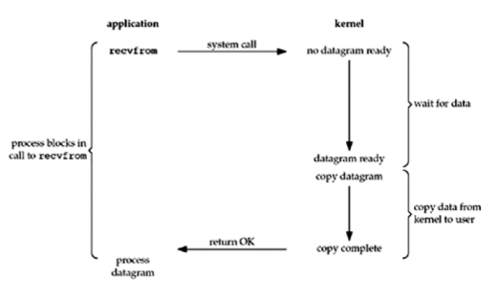
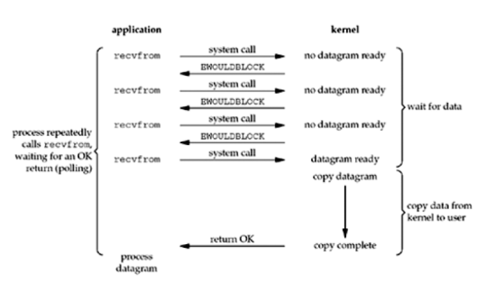
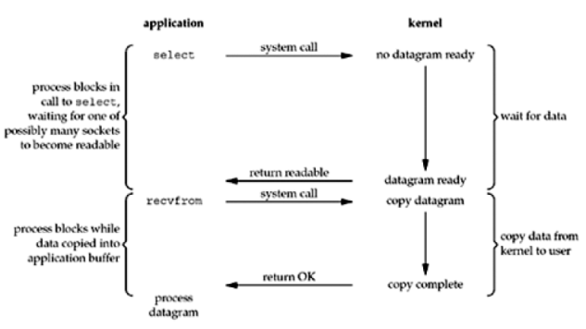
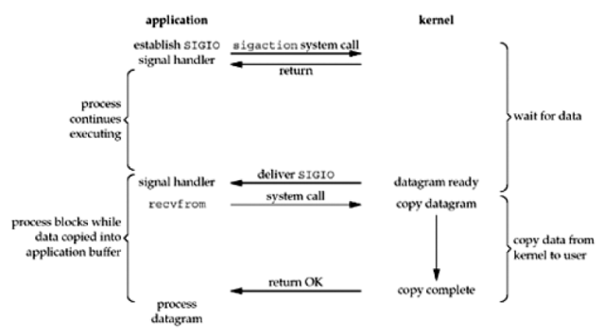
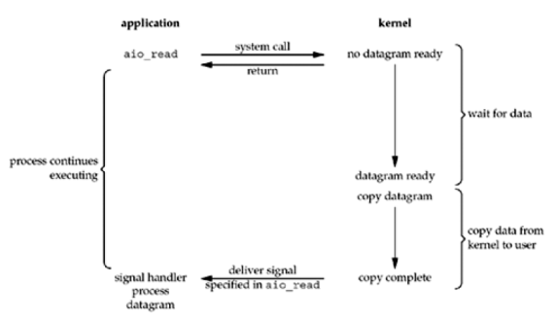
去年分享过的。。。
Blocking I/O Model
Nonblocking I/O Model
Java nio的核心类库多路复用器就是基于epoll的多路复用技术
epoll, kqueue是Reacor模式，IOCP是Proactor模式
I/O multiplexing
signal driven I/O
asynchronous I/O

Slide 13
去年分享过的。。。
Node
Node.js的设计核心：异步I/O、事件驱动
Node.js框架
JS
Node标准库
C/C++
Node下层接口
Libuv
V8
Chrome的JavaScript引擎
Libeio
Libev
IOCP
POSIX系统的epool或kqueue
Windows的IOCP机制

Slide 14
OK，咱们做个总结吧
组合方式 | 性能分析
同步阻塞 | 最常用，但I/O性能一般很差，CPU大部分空闲
同步非阻塞 | 提升I/O性能的常用手段，将I/O的阻塞改成非阻塞方式，尤其在网络I/O是长连接同时传输数据不是很多的情况下。 但是，会增加CPU消耗。
异步阻塞 | 分布式数据库中常用，例如：数据库写一条记录，会有一份同步阻塞记录，还有几份备份记录，备份记录采用异步阻塞方式
异步非阻塞 | 例如集群之间的消息同步机制一般采用这种方式。如Cassabdra的Gossip通信机制

Slide 15
那么，顺便问个问题：Java的NIO属于上述模型的那一种？

Slide 16
1+1>2
服务端开发，开发的是什么东西？
如何提升自己？
我眼中的服务端开发
And you may not know, where to go,
Shine, shine your way.

Slide 17
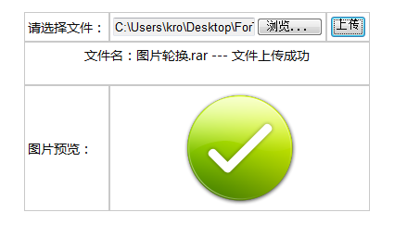

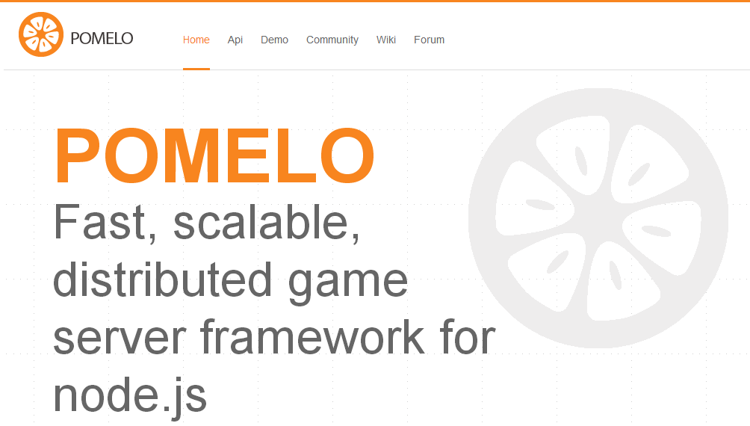
开发的是什么？
默默工作在后台，满足一定需求的产品。

Slide 18
如何提升自己？
扎实的基本功
项目实战
分享交流
培养分析问题、解决问题的能力

Slide 19
以下针对Java，但不仅限于Java
外
Tomcat+jsp
maven
Spring+ibatis
单元测试
等等
扎实的基本功
内
I/O
Java并发编程
JVM
Uml+设计模式
大学专业课
缓存
消息
RPC
等等

Slide 20
Web开发全过程
从需求分析到代码实现
以团队分享网站的搭建为例子

Slide 21
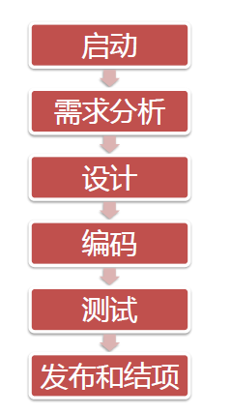
项目流程
下次细讲

Slide 22
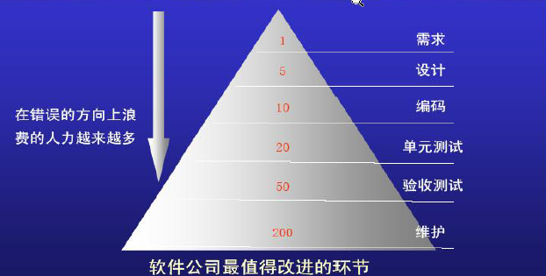
为什么要需求分析
需求问题的代价
下次细讲

Slide 23
下面简单分析一下，详细的需求分析见文档哈。。

Slide 24
1.1 一句话描述分享系统的项目背景
团队目前由教研室研究僧、URP成员、工作室成员组成，
在没有分享系统之前，有这么一些场景出现在生活中：
1. 团队每周分享之后的文档，需要邮件抄送所有人，收件人一般不会去打开它；
2. 假设A、B、C、D同学都会去咨询X学长某个问题，X学长需要不厌其烦地对这个问题进行解答；
3. 有一些好的资源、心得分享到QQ群里了，但是又被海量的消息淹没了
等等…
总结以上场景，大致有这么一些问题：
知识无法沉淀；
问题沟通成本大。
于是乎，萌生了推进做这个项目的想法，期望实现一个团队内部（暂时）使用的分享平台，来满足上述需求。

Slide 25
1.2 项目重要性
有利于团队长期发展（很多企业或者团队内部都有分享平台）
技术积累

Slide 26
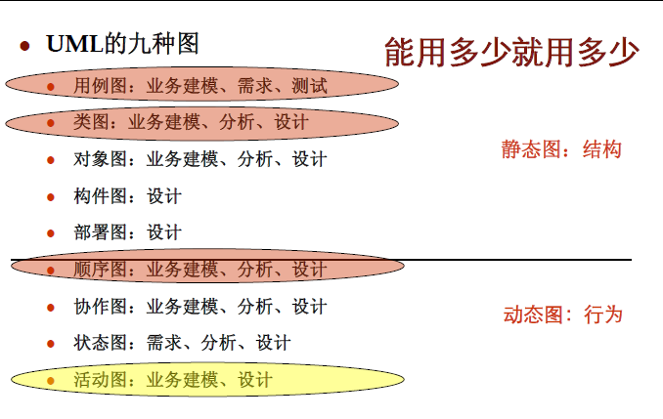

1.3 业务建模、行为建模
参考书籍

Slide 27
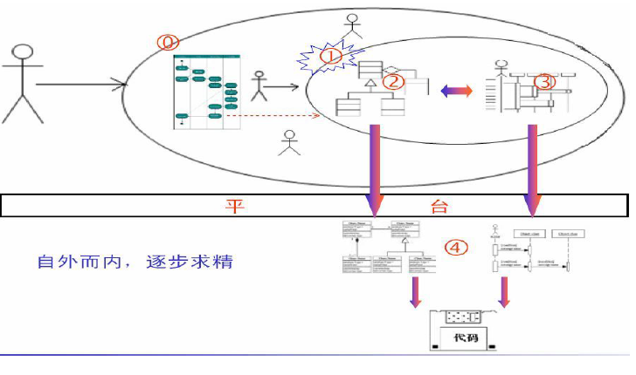
1.4 需求分析产出
PRD/UC
界面原型

Slide 28
应用层
安全
API
分享平台架构
服务层
关系服务
消息服务
文章服务
用户
Session服务
登陆服务
数据层
数据库服务
缓存服务
搜索服务

Slide 29
2 详细设计

Slide 30
举个栗子 – 类图

Slide 31
举个栗子

Slide 32
推荐学习路线
Feed the feeling in your heart,
Don't conceal it then you'll start,
To find, find your way.
Life

Slide 33
前置条件：写好聊天室了
Tomcat+jsp
框架
Maven->spring->ibatis
项目实战+分享+积累
设计模式
入门

Slide 34
THANK YOU

